Slide 1
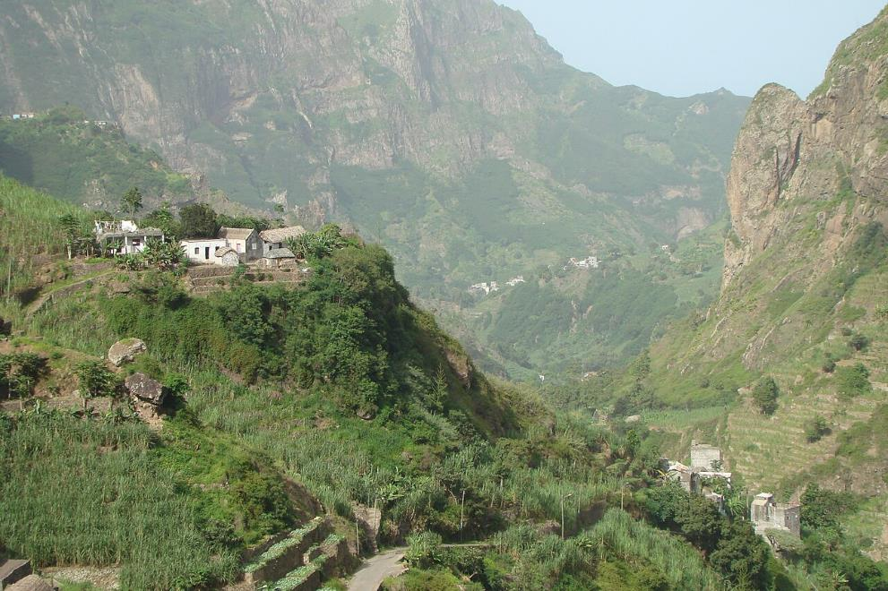
Le Cap – Vert - Afrique
La vallée de Paul, sur l'île de Santo Antão.

Slide 2
Le Cap-Vert, en forme longue la république du Cap-Vert (en portugais : Cabo Verde et República de Cabo Verde) est un État insulaire d'Afrique de l'Ouest, composé d'un archipel de dix îles volcaniques. Situé dans l'océan Atlantique, au large des côtes du Sénégal4 et de la Mauritanie, il couvre une superficie d'environ 4 000 km2. Praia, la capitale, se trouve à 644 km à l'ouest de la presqu'île du Cap-Vert, au Sénégal. L'archipel se divise en deux séries d'îles : au sud, les îles de Sotavento (Brava, Fogo, São Tiago ou Santiago et Maio) et au nord, les îles de Barlavento (Boa Vista, Sal, São Nicolau, Santa Luzia, São Vicente et Santo Antão). L'île de Santiago comprend à elle seule plus de la moitié de la population du pays, et Praia est la plus grande ville du pays.

Slide 3
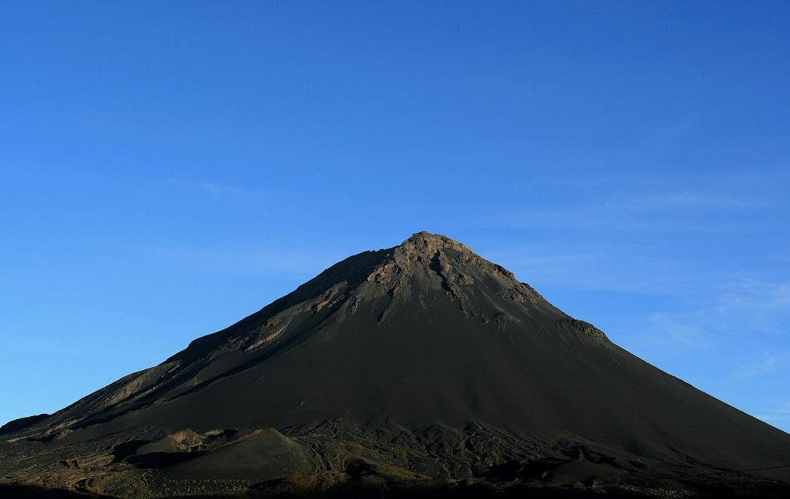
Le Pico do Fogo, point culminant du Cap-Vert (2 829 m) et volcan actif, dont la dernière éruption remonte à 2014.

Slide 4
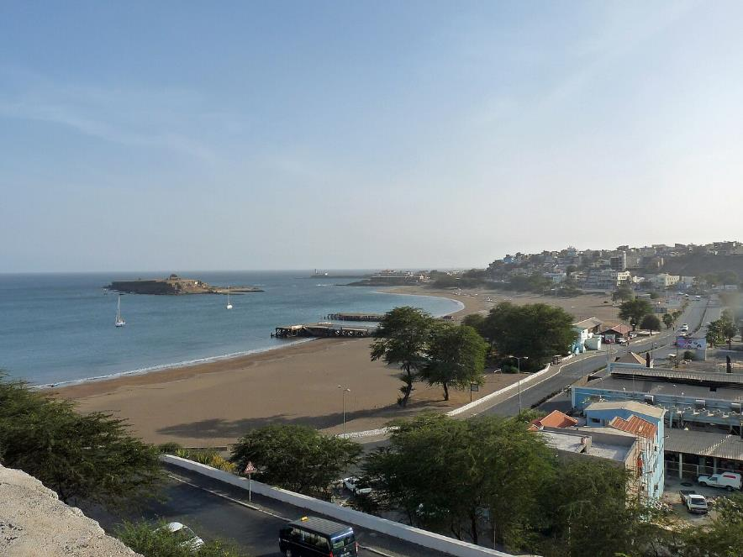
Plage de Gamboa à Praia

Slide 5
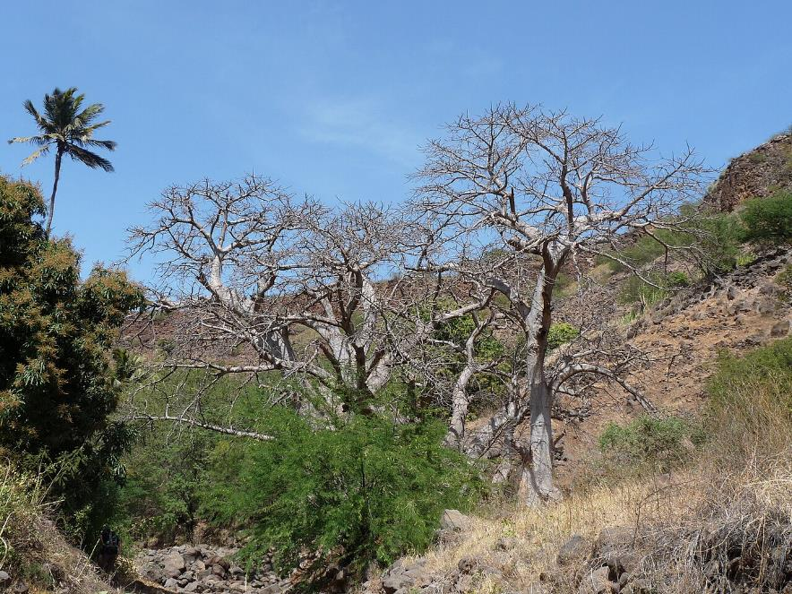
Baobabs dans la vallée de Ribeira Grande de Santiago (Cap-Vert)

Slide 6
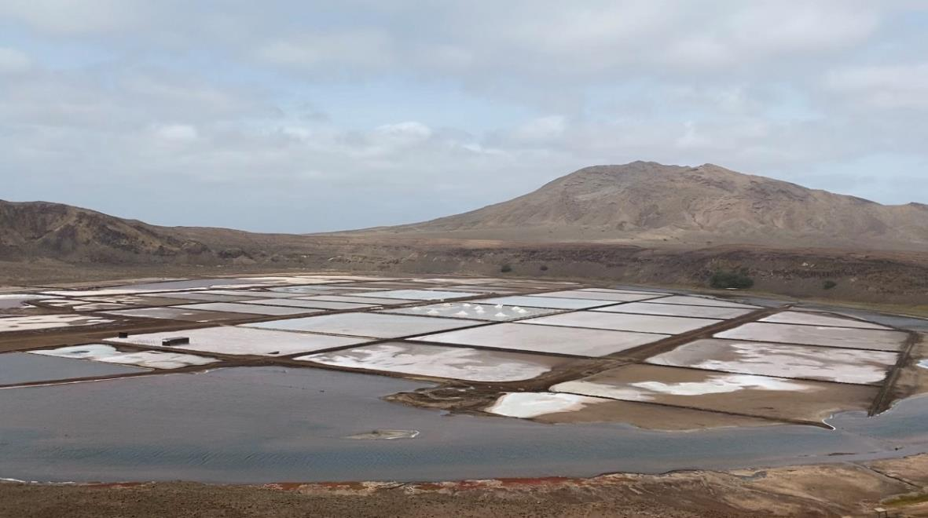
Exploitation du sel sur l'île de Sal.

Slide 7
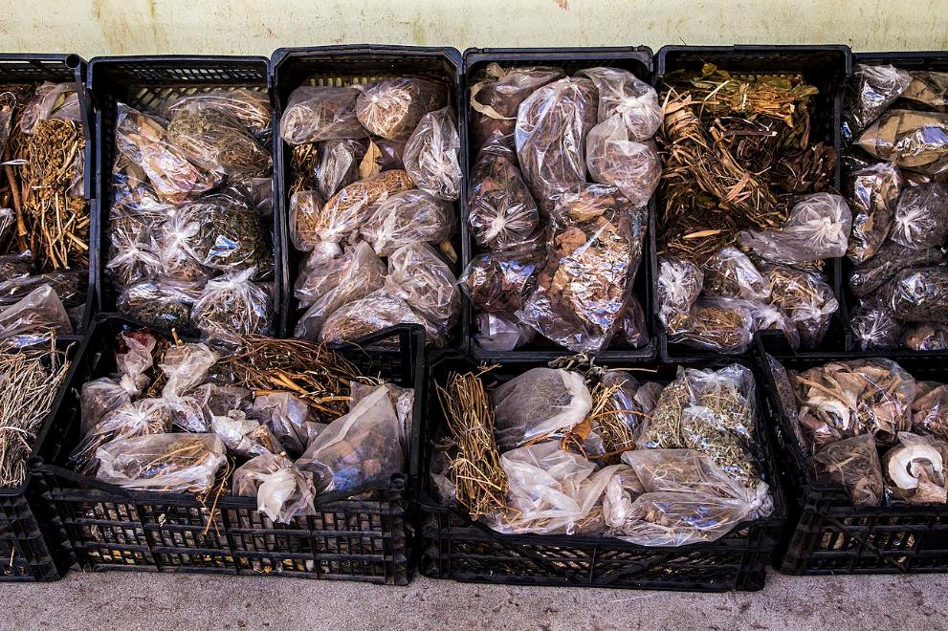
Herboristerie traditionnelle à Mindelo.

Slide 8
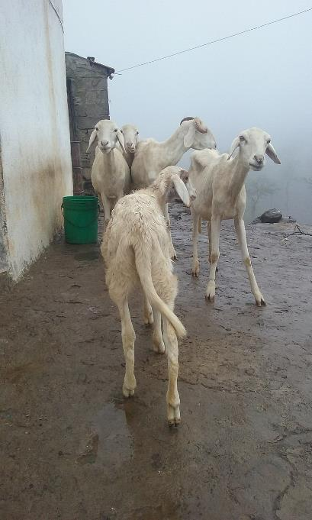
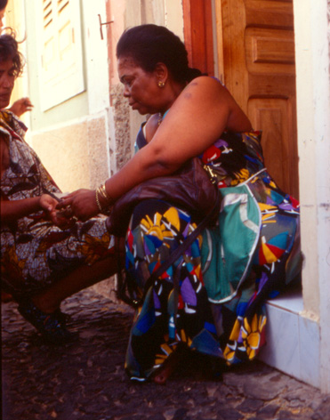
Cesária Évora était originaire de São Vicente.
Moutons des montagnes dans le brouillard.

Slide 9
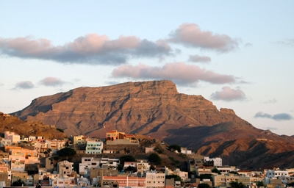

Slide 10
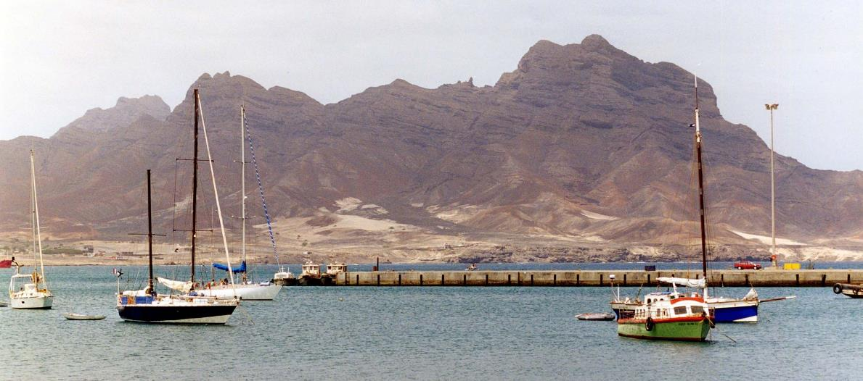
Vue partielle de la baie de Porto Grande montrant, au fond, le Monte Cara

Slide 11
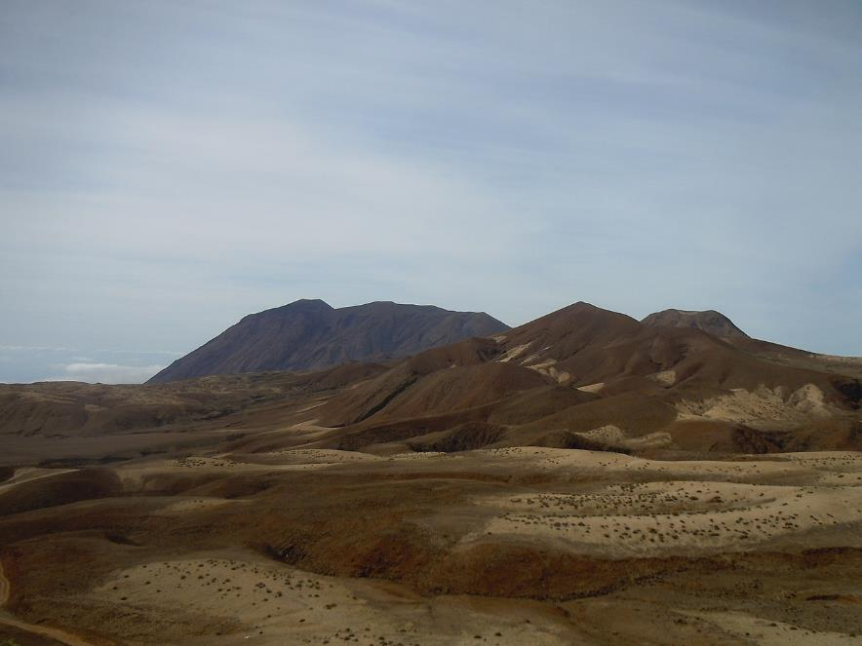
Le Topo da Coroa (1 979 m) et le paysage lunaire alentour.

Slide 12
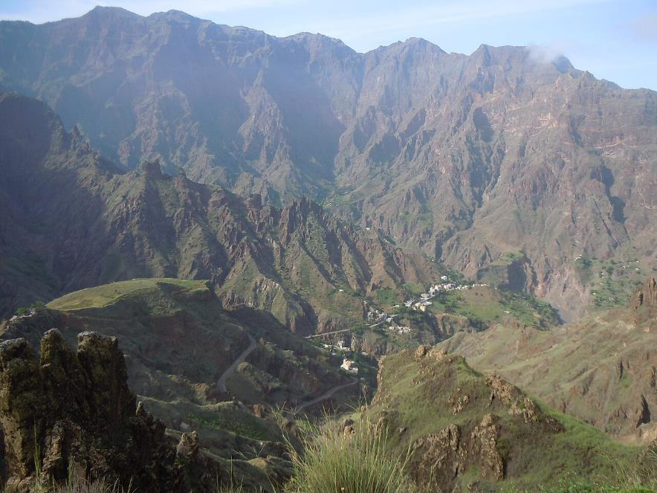
La vallée de Garça au nord de l'île.

Slide 13
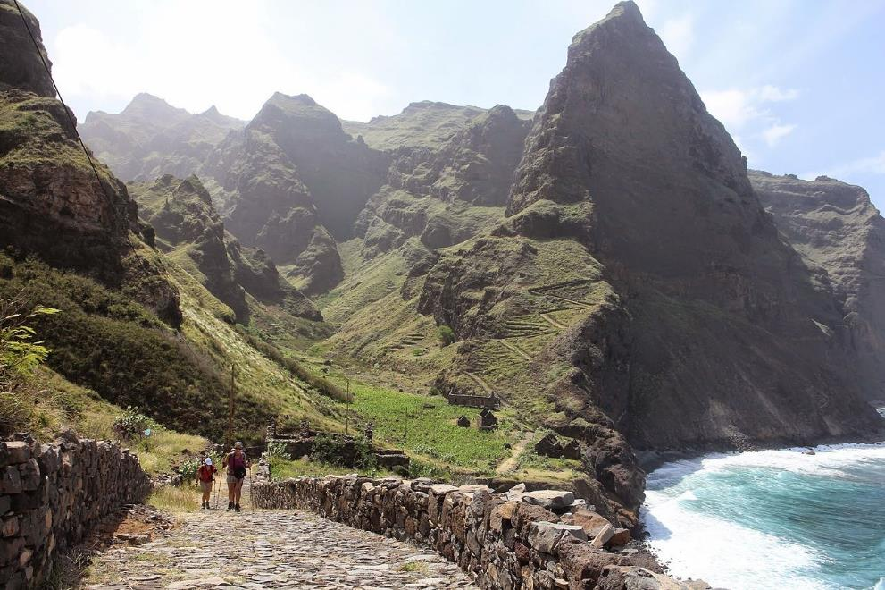
le littoral nord.

Slide 14
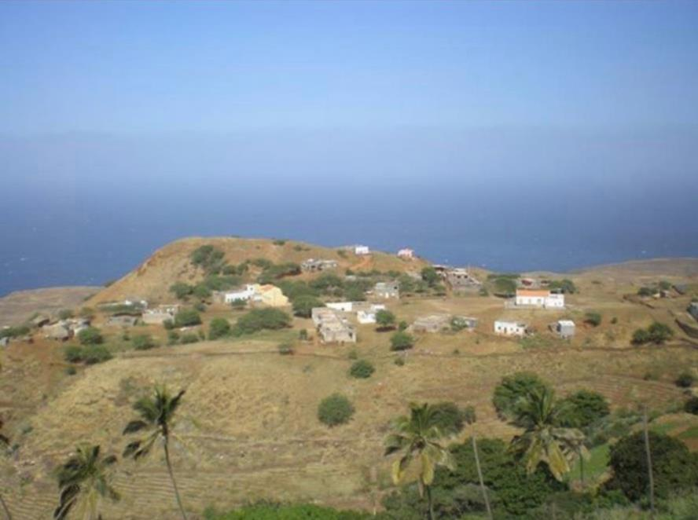
La vallée de Norte au nord-ouest de l'île.

Slide 15
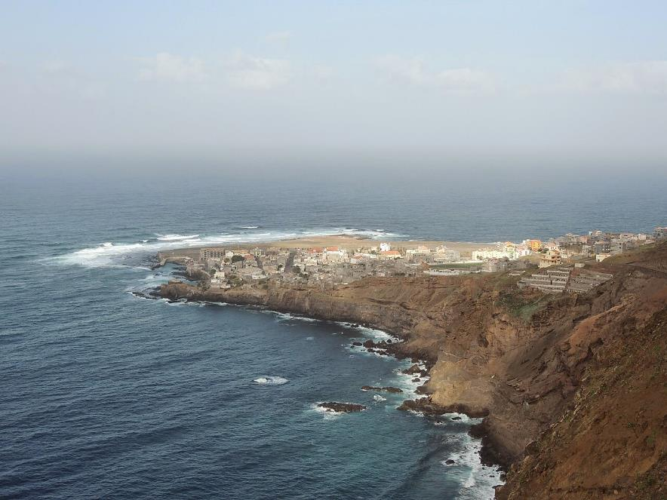
La ville de Ponta do Sol occupe l'extrémité d'une presqu'île.

Slide 16
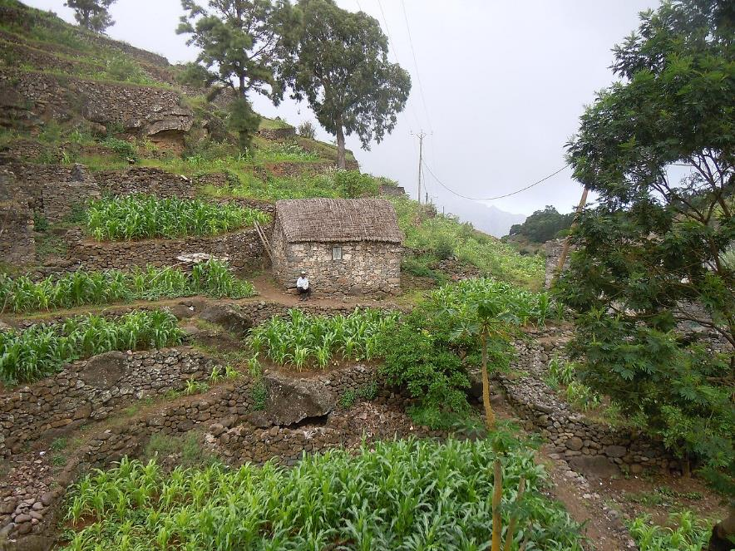
Maison traditionnelle de Santo Antão au milieu des cultures en terrasse.

Slide 17
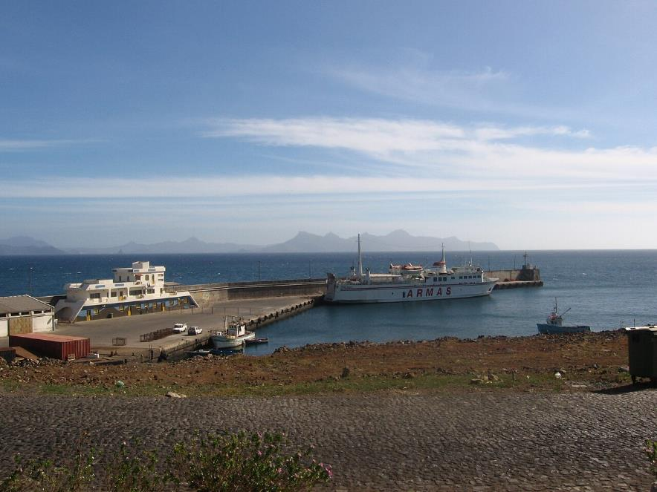
Le port moderne de Porto Novo.

Slide 18
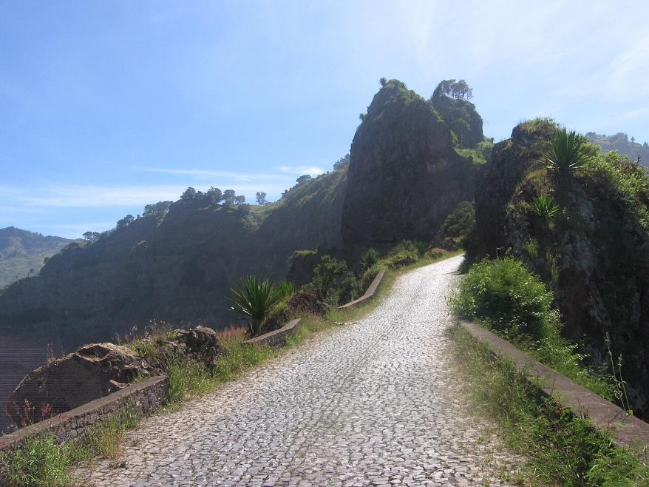
La route de Corda entièrement pavée.

Slide 19
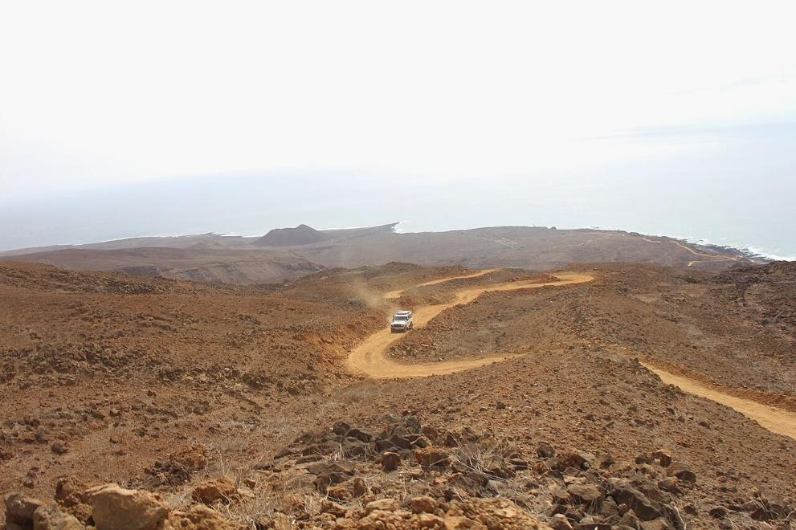
La piste reliant Tarrafal de Monte Trigo à Porto Novo.

Slide 20
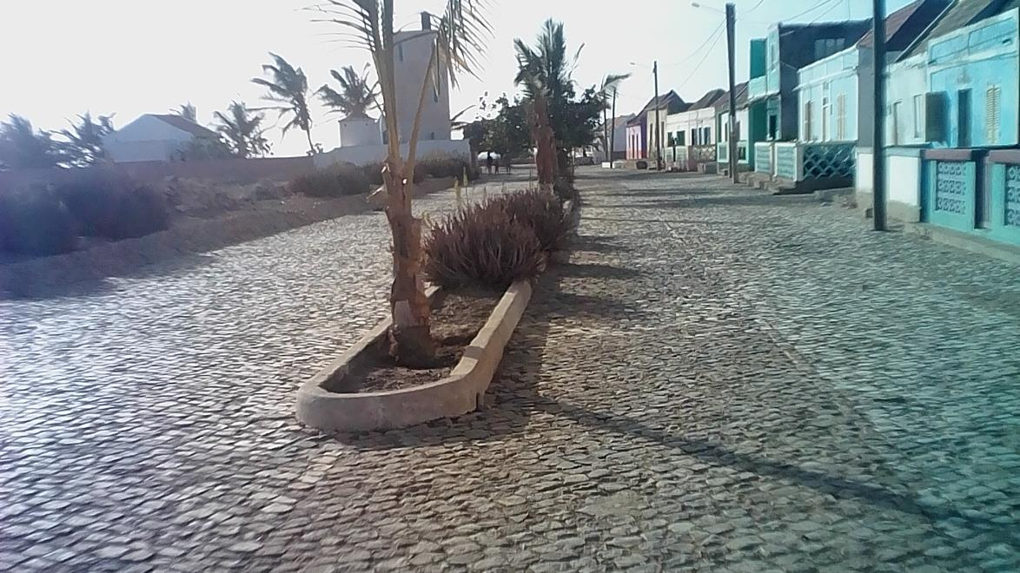
la rue principale de Calheta

Slide 21
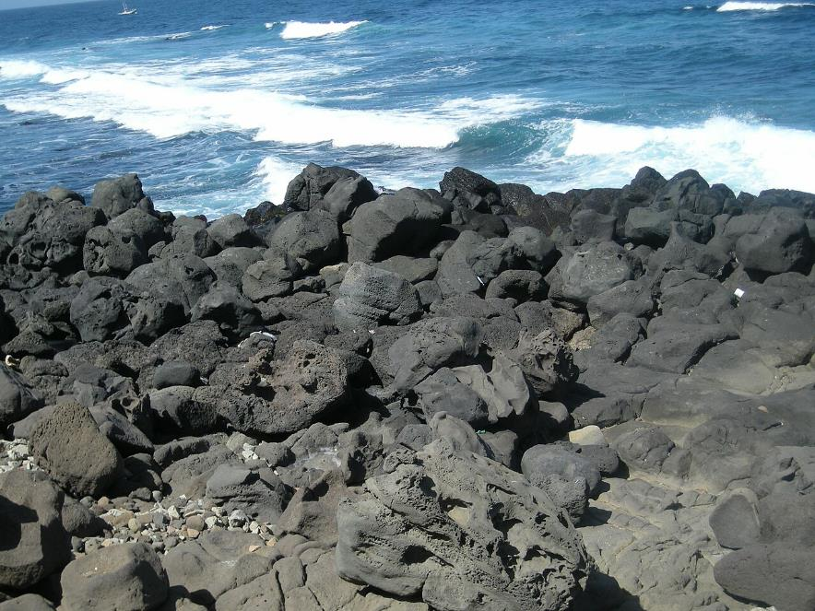
Roches basaltiques caractéristiques (ici à l'île de Ngor).

Slide 22
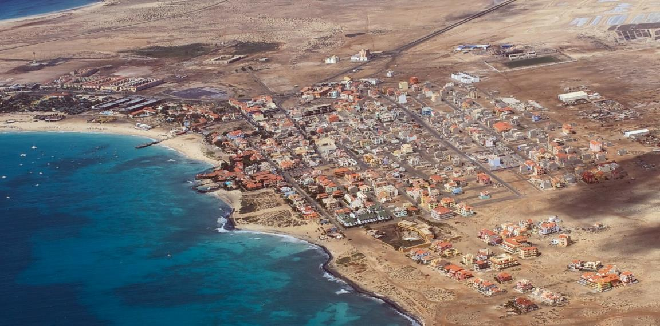
Aerial view of Santa Maria, Cape Verde

Slide 23
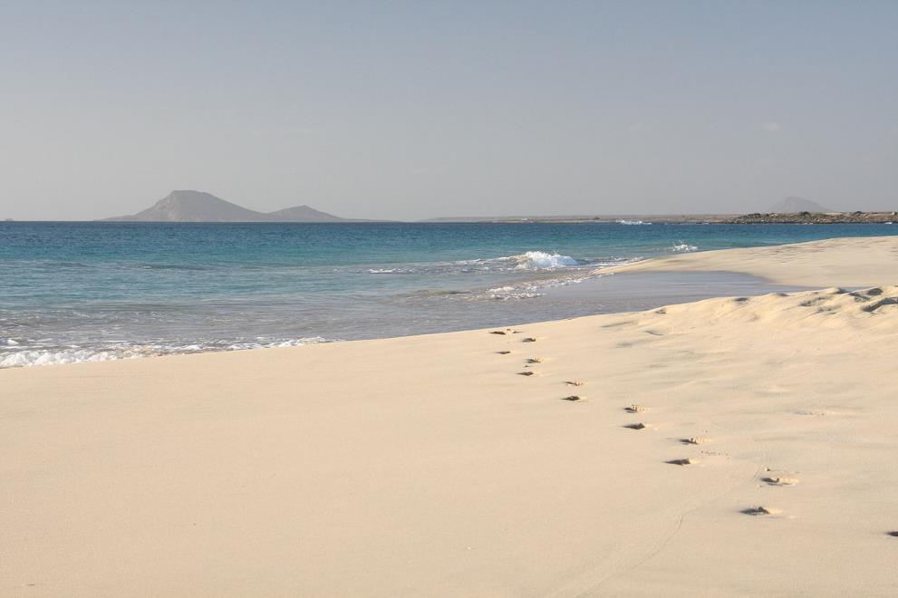
Plage près de Santa Maria.

Slide 24
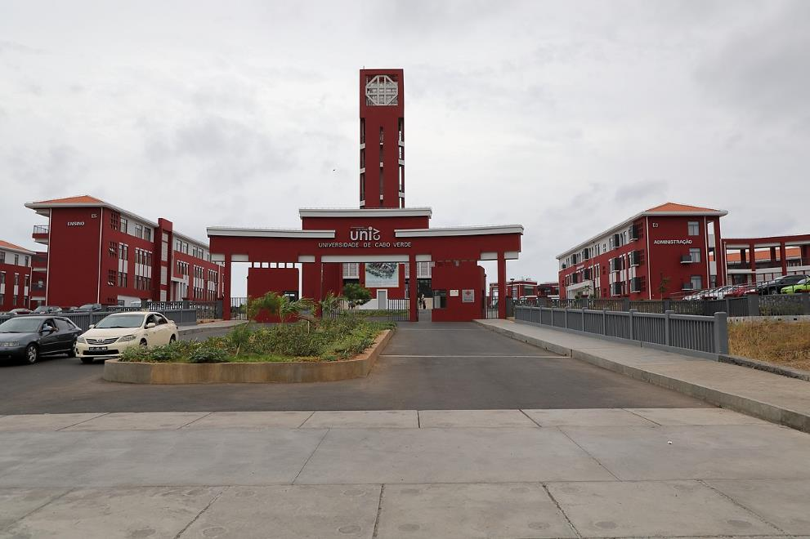
Université du Cap-Vert, Praia, Cap-Vert

Slide 25
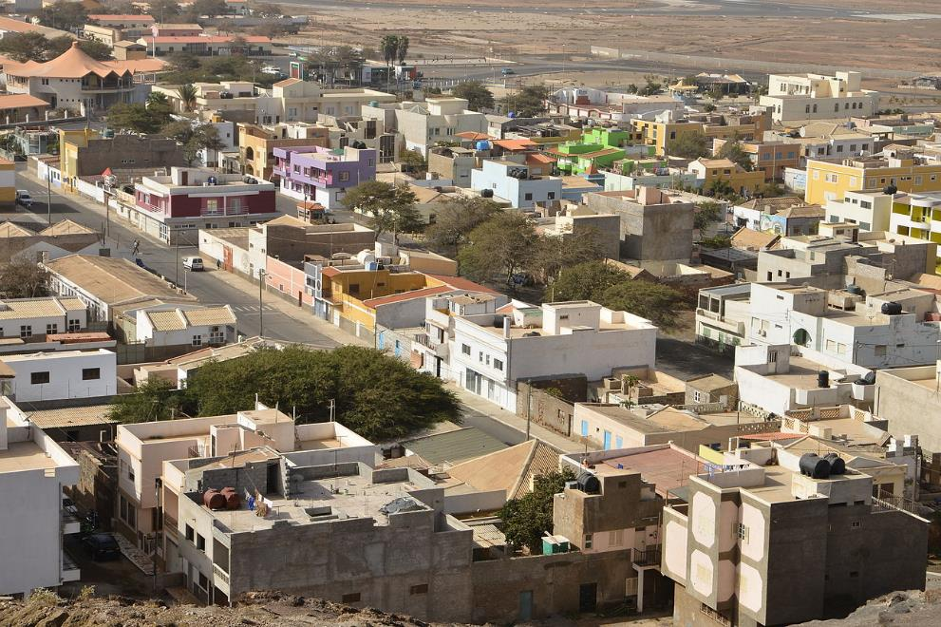
Vue sur la ville (Espargos)

Slide 26
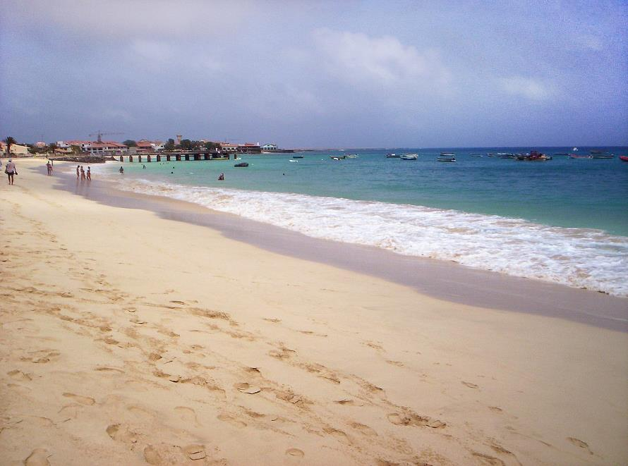
Zone de Santa Maria, sur l'île de Sal, au Cap - Vert .

Slide 27
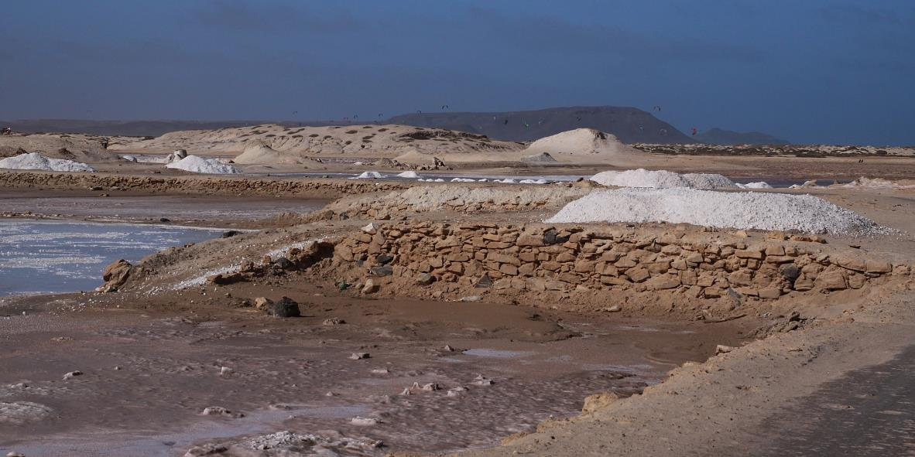
Tables salantes à Santa-Maria et kitesurf en arrière-plan (Kite Beach)

Slide 28
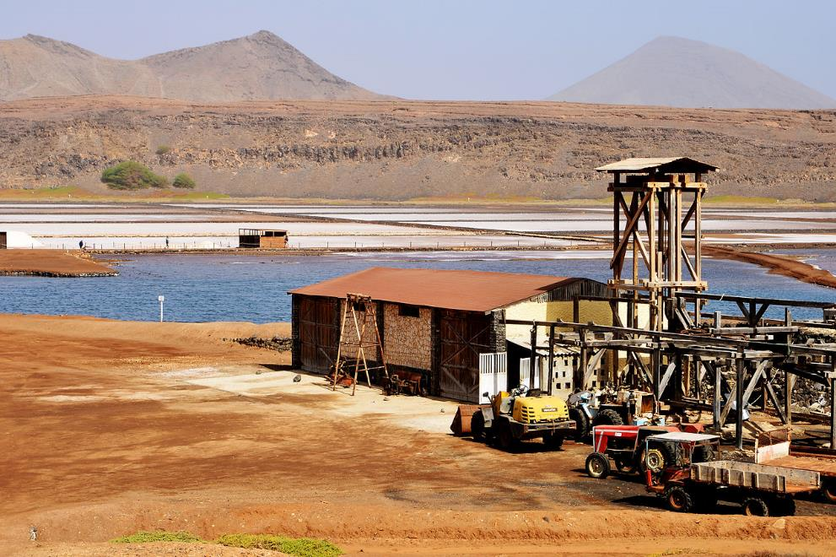
Ancienne exploitation de sel (Pedra de Lume)

Slide 29
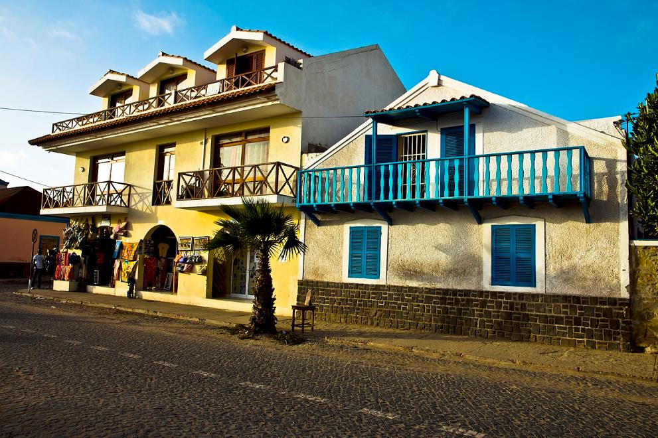
Immeubles à Santa Maria

Slide 30
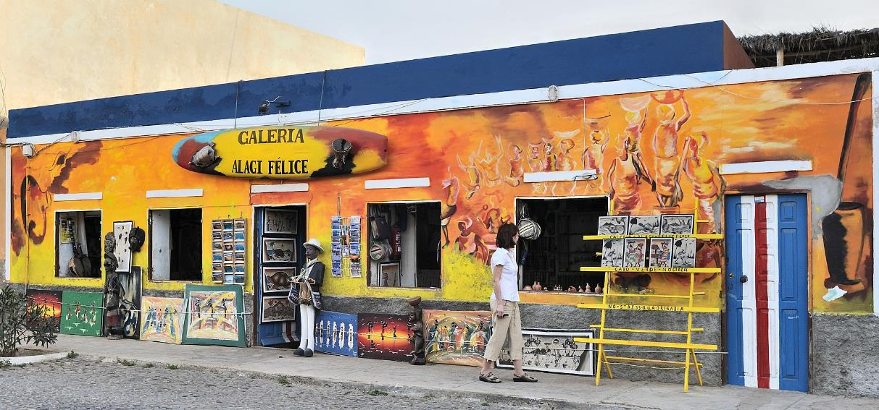
Boutiques de souvenir à Santa Maria

Slide 31
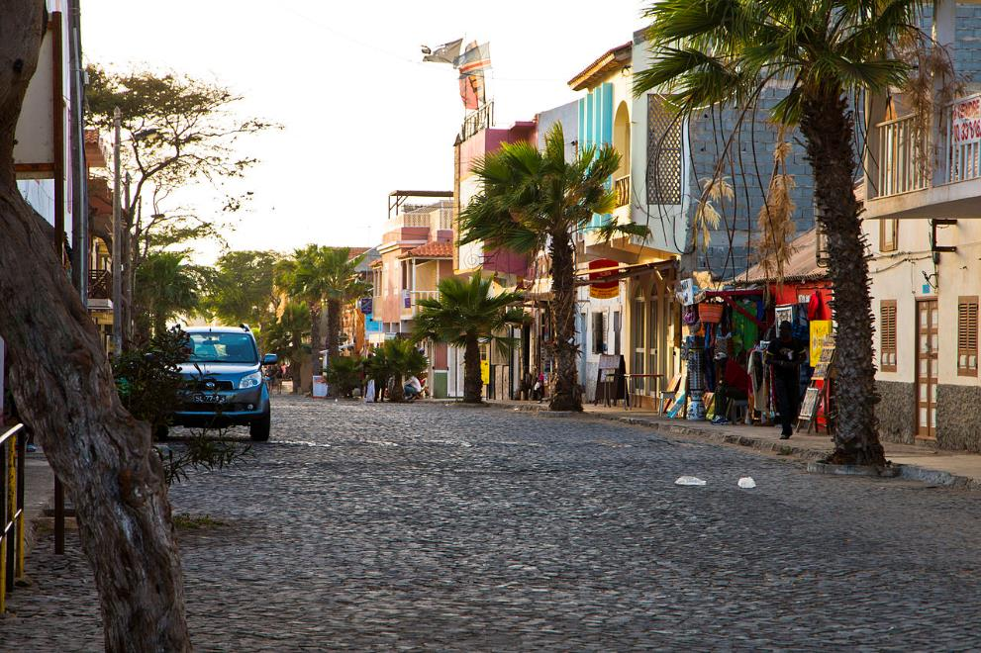
Rue principale à Santa Maria

Slide 32
Lorient Vous A Présenté Le Cap – Vert - Afrique
Les Images Et Le Son Du net
Merci De Votre Visite
Daniel

